Slide 1




Slide 2



TRỒNG CÂY CÙNG NA
TRỒNG CÂY CÙNG NA
TRỒNG CÂY CÙNG NA
Hãy cùng giúp Na chuẩn bị các vật liệu và dụng cụ cần thiết để trồng cây nhé!

Slide 3






*
20% của 500 là bao nhiêu?
100
150
50
120

Slide 4
*
Một chiếc áo giảm giá 15%, giá mới của chiếc áo là bao nhiêu nếu giá gốc là 100 000 đồng?
65 000 đồng
85 000 đồng
75 000 đồng
80 000 đồng

Slide 5
*
Trong lớp 50 học sinh, có 35 học sinh thích chơi cầu lông. Tỉ lệ phần trăm học sinh thích chơi cầu lông là:
35 %
75 %
30 %
70 %

Slide 6


Cảm ơn các bạn đã trồng cây cùng mình nhé!

Slide 7






Slide 8


Slide 9


Bài 1
Viết số thích hợp vào chỗ chấm
Tỉ lệ đạm trong thịt bò là 18% (18 g/100 g), thịt lợn nạc là 19% (19 g/100 g), cá chép là 17% (17 g/100 g) (theo https://suckhoedoisong.vn).
a/ Trong 250 g thịt bò có g đạm.
b/ Trong 200 g cá chép có g đạm.
c/ Trong 300 g thịt lợn nạc có g đạm.

Slide 10


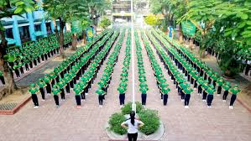
Bài 2
Một đội đồng diễn thể dục gồm 300 người, trong đó có 40% mặc áo đỏ, 25% mặc áo vàng, số còn lại mặc áo xanh. Hỏi trong đội đồng diễn đó có bao nhiêu người mặc áo xanh ?

Slide 11



Hiểu "lãi suất tiết kiệm" thế nào?
Bài 3
Lãi suất tiết kiệm ở một ngân hàng là 7,4% một năm. Một người gửi tiết kiệm 35 000 000 đồng. Hỏi sau một năm:
a) Số tiền lãi là bao nhiêu?
b) Tổng số tiền gửi và tiền lãi là bao nhiêu?

Slide 12


Slide 13
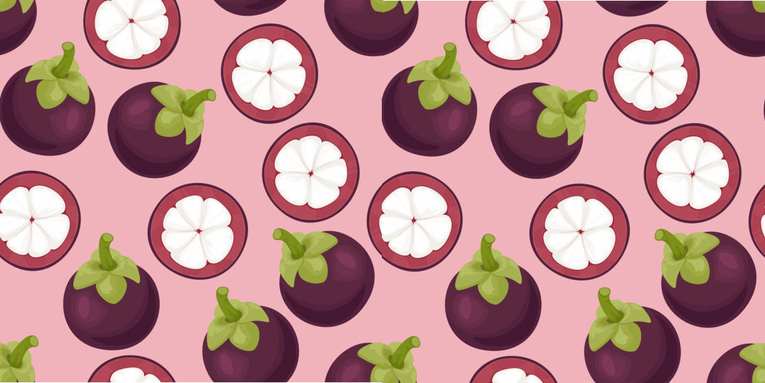

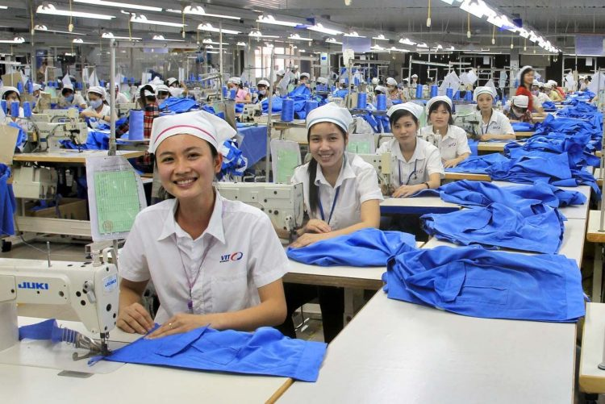
Bài 4
Theo kế hoạch, một tổ sản xuất dệt may phải may được 850 bộ quần áo đồng phục cho năm học mới. Sau một thời gian, người ta thấy số bộ quần áo may được bằng 70% số bộ quần áo chưa may. Hỏi lúc đó, tổ sản xuất đã may được bao nhiêu bộ quần áo đồng phục?

Slide 14


Slide 15
Bài 1
Tỉ lệ đạm trong thịt bò là 18% (18 g/100 g), thịt lợn nạc là 19% (19 g/100 g),cá chép là 17% (17 g/100 g) (theo https://suckhoedoisong.vn). Em hãy tính số gam đạm trong 250 g thịt bò, 200 g cá chép, 300 g thịt lợn nạc?
Bài giải
Số gam đạm trong 250 g thịt bò là:
(250 x 18) : 100 = 45 (g)
Số gam đạm trong 200 g cá chép là:
(200 x 17) : 100 = 34 (g)
Số gam đạm trong 300 g thịt lợn nạc là:
(300 x 19) : 100 = 57 (g)
Đáp số: Thịt bò: 45 g; cá chép: 34 g; thịt lợn nạc: 57 g.

Slide 16
Bài 2
Một đội đồng diễn thể dục gồm 300 người, trong đó có 40% mặc áo đỏ, 25% mặc áo vàng, số còn lại mặc áo xanh. Hỏi trong đội đồng diễn đó có bao nhiêu người mặc áo xanh ?
Cách 1:
Số người mặc áo đỏ là:
(300 x 40) : 100 = 120 (người)
Số người mặc áo vàng là:
(300 x 25) : 100 = 75 (người)
Số người mặc áo xanh là:
300 - 120 - 75 = 105 (người)
Đáp số: 105 người.
Cách 2:
Nếu coi 300 người chiếm 100% thì số phần trăm người mặc áo xanh là:
100% – ( 40% + 255 ) = 35 (%)
Số người mặc áo xanh là:
(300 x 35) : 100 = 105 ( người)
Đáp số: 105 người.

Slide 17
Bài 3
Lãi suất tiết kiệm ở một ngân hàng là 7,4% một năm. Một người gửi tiết kiệm 35 000 000 đồng. Hỏi sau một năm:
a) Số tiền lãi là bao nhiêu?
b) Tổng số tiền gửi và tiền lãi là bao nhiêu?
Bài giải
a) Sau một năm, số tiền lãi là:
(35 000 000 x 7,4) : 100 = 2 590 000 (đồng)
b) Tổng số tiền gửi và tiền lãi là:
35 000 000 + 2 590 000 = 37 590 000 (đồng)
Đáp số: a) 2 590 000 đồng;
b) 37 590 000 đồng

Slide 18

Bài 4
Theo kế hoạch, một tổ sản xuất dệt may phải may được 850 bộ quần áo đồng phục cho năm học mới. Sau một thời gian, người ta thấy số bộ quần áo may được bằng 70% số bộ quần áo chưa may. Hỏi lúc đó, tổ sản xuất đã may được bao nhiêu bộ quần áo đồng phục?
Bài giải
70% = $\frac{\text{70}}{\text{100}}$ = $\frac{7}{\text{10}}$
Coi số bộ quần áo chưa may là 10 phần thì số bộ quần áo đã may là 7 phần. Ta có:
Số bộ quần áo đã may là:
850 : (7 + 10) x 7 = 350 (bộ)
Đáp số: 350 bộ quần áo.

